Slide 1


Robin Mougne
ESAIP Angers
Période de stage : septembre 2025 - février 2026

Slide 2
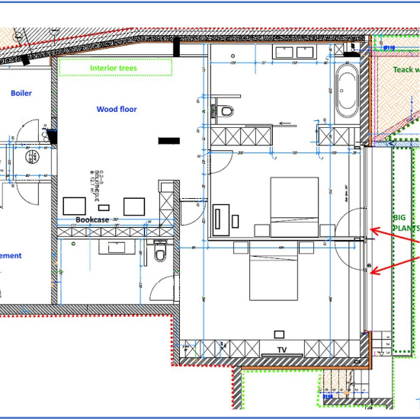
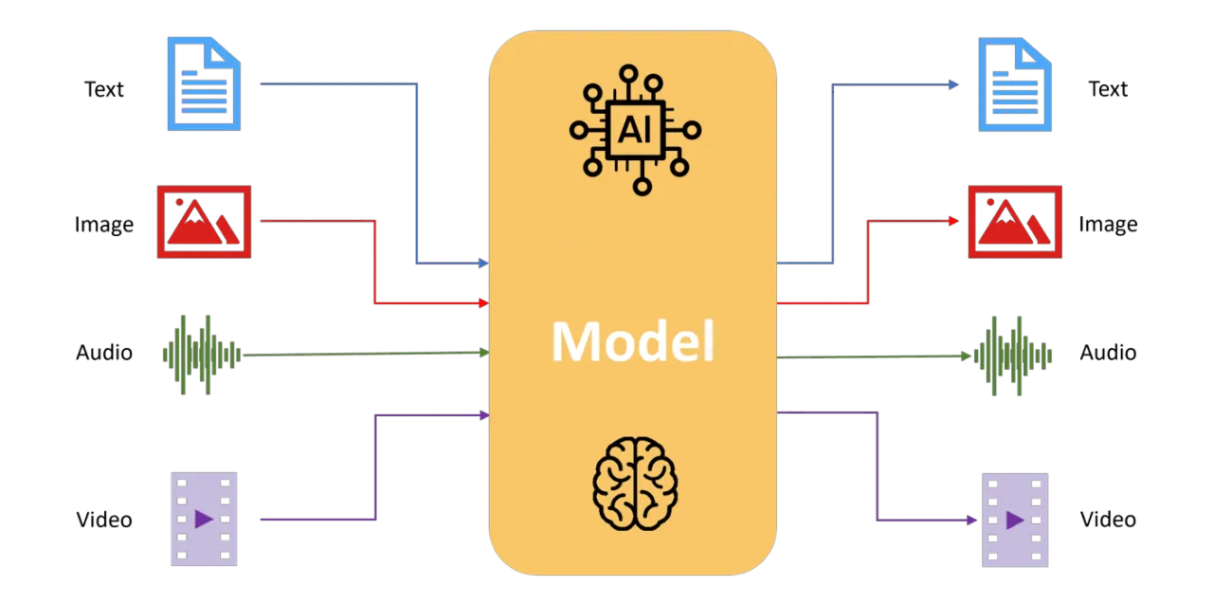
Sujet du stage:
La pertinence d’une approche multimodale pour l’exploitation de plans 2D et 3D :
État de l’art
Exploration d’un cas d’usage
Notes:
Etat de l’art ce qui se fait deja en
J’ai vu multimodal
Ce qui se fait unimodal 2D:
detection d’objet
passage en 3D
Ce qui se fais unimodal 3D
a
Un exemple de Multimodal + plan
La detection d’objet pour les system enbarqué des voitures

Slide 3
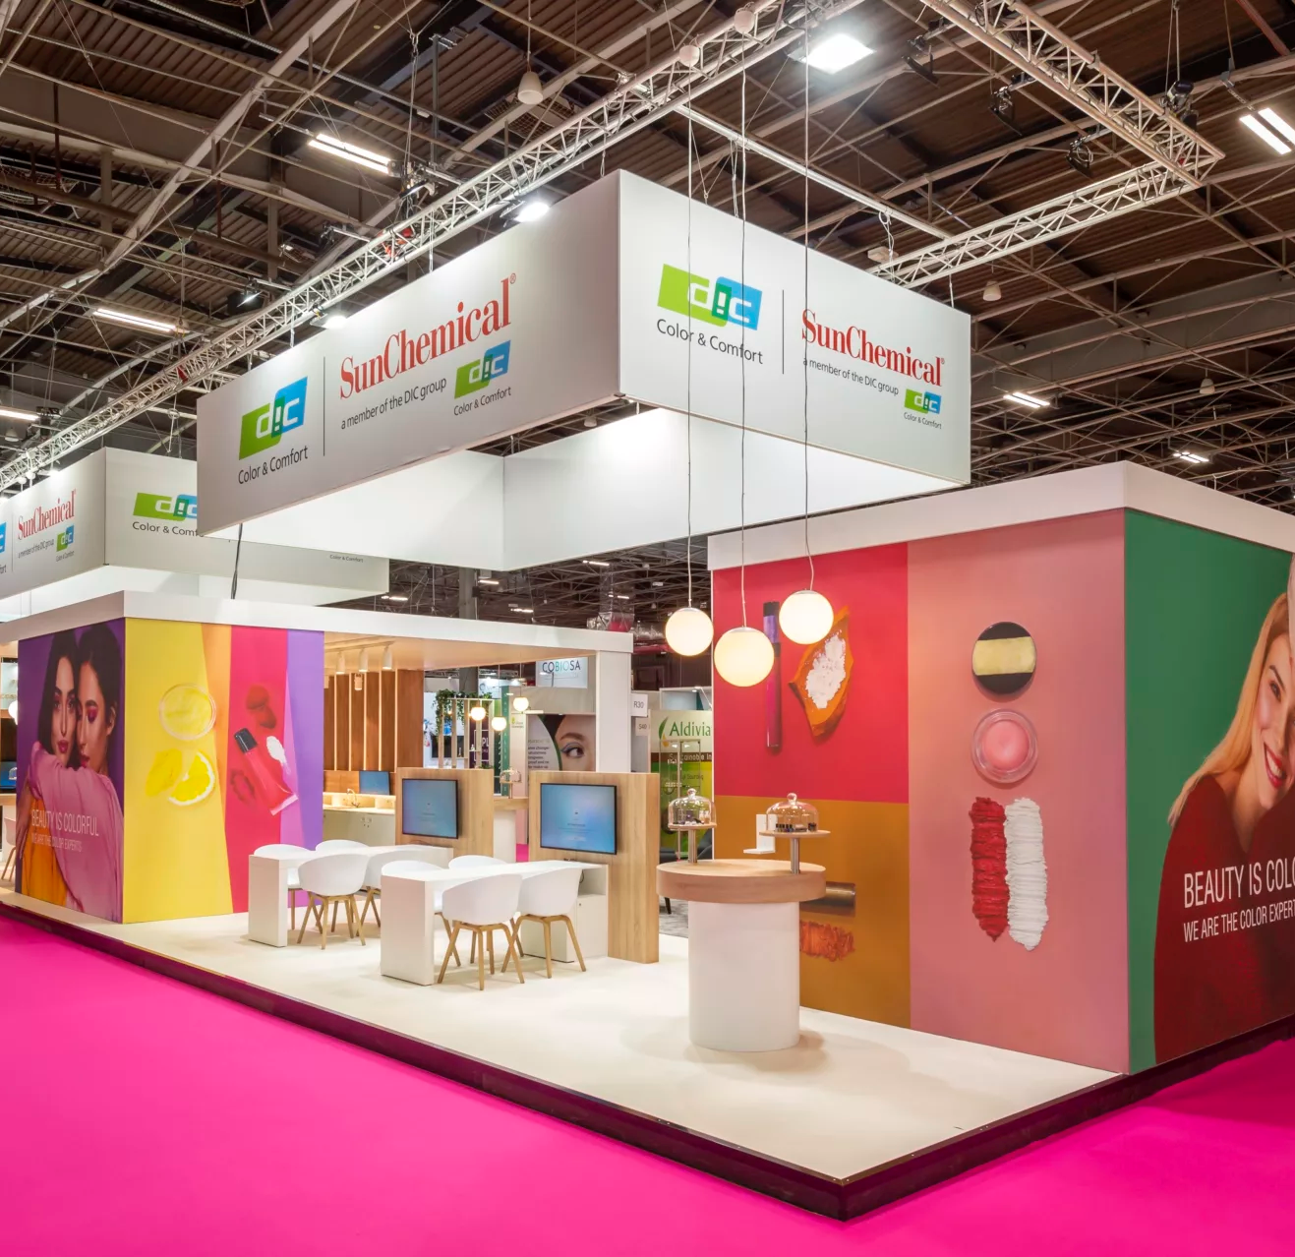
Cas d’usage :
Secteur d’activité
Leurs besoins
Notes:
Le Secteur d’activité princuipalement la création et l’aménagement despace
les stands de présentation de salon, la rénovation de pharmacie, musé ect …
Donc il dispose d’une collection de meuble
Meuble sur mesure
Besoin spécifique pour l’assistance de devis, expliqué le contexte

Slide 4
Types de données à disposition
Fichier Excel
Fichier Vectorworks
Notes:
Fichier Exel qui est la base de leurs devis
matériaux et quantité
quandtioté de main d’oeuvre
et le Prix

Slide 5

Estimation par LLM
Multimodal
Raisonnement
Gemini 2.5 flash
Notes:
Gratuit
restriction journalière
mais première impulsion cadre Walhub

Slide 6
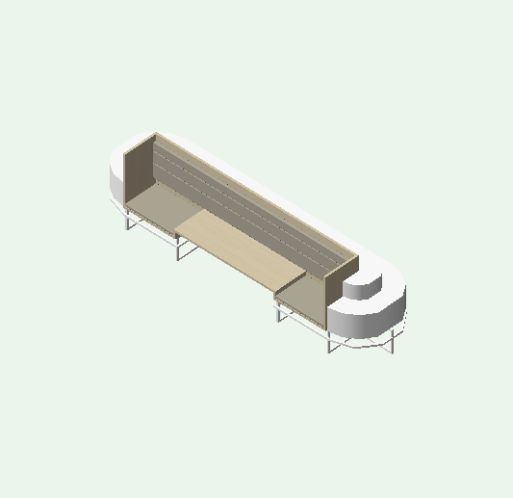
Image
Notes:
Dans un premier temps j’ai simplement envoyé une image du meuble avec un prompt basic
Besoin de plus d’informations

Slide 7
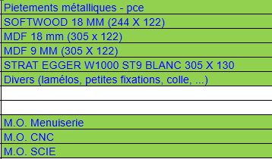
Données textuelles
Notes:
Une Liste des matériaux
Et la Liste des main d’oeuvr²e et le coup horaire

Slide 8
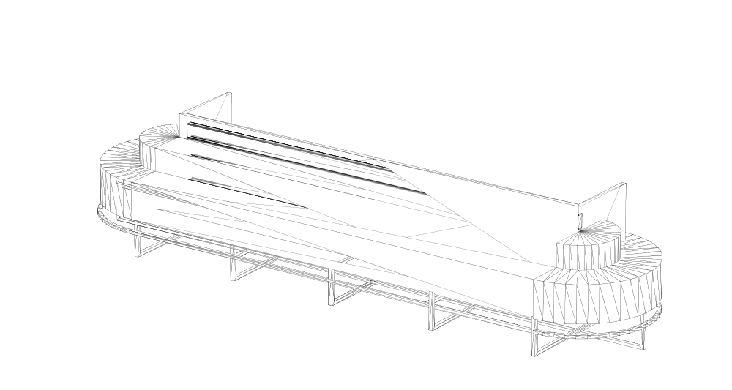
Fichier STL
Fichier STL :
la géométrie 3D
le volume de la pièce
Notes:
Echelle 1/1
ou une mesure

Slide 9
Prompt
Tu es un expert en devis pour une entreprise spécialisée dans la fabrication de meubles sur mesure. Tu vas analyser trois types d'entrée : une image du meuble, un fichier STL du meuble, et la liste des matériaux nécessaires à la fabrication du meuble. Ta tâche consiste à : 1. Évaluer la complexité du meuble en s’appuyant sur les documents fournis. Dans le STL, la longueur du meuble est de 484 cm ; je te laisse en déduire le reste des cotes. 2. Estimer la quantité nécessaire pour chacun des matériaux suivants : - Tube 30 mm x 30 mm - SOFTWOOD 18 mm (244 cm x 122 cm) - MDF 18 mm (305 cm x 122 cm) - MDF 9 mm (305 cm x 122 cm) - STRAT EGGER W1000 ST9 BLANC (305 cm x 130 cm) 3. Estimer le temps de main-d'œuvre requis par type : - M.O. menuiserie - M.O. CNC - M.O. scie 4. Calculer le prix total du projet, en prenant en compte : - Le coût des matériaux utilisés - Le coût horaire de la main-d'œuvre, selon les tarifs suivants : - M.O. menuiserie : X € / h - M.O. CNC : Y € / h - M.O. scie : Z € / h Ne me détaille pas les calculs. Donne uniquement le résultat final au format JSON suivant, sans aucun texte autour : { "prix_final": 0.00, "prix_material": 0.00, "prix_manoeuvre": 0.00 }
Notes:
Se spécialisé
Une suite de taches :
complexité + longueurs
Quant mat
Quant main œuvres
Calcul
J’ai mis en place Processus iteratifs
Avec une mopyenne écart type
Le modèle haliciné

Slide 10
Résultat:
Pour la gondole : Prix estimé par l’entreprise : 5115 euros Prix estimé par Gemini : 5000 - 6000 euros
Temps de traitement :
environ 10 minutes sans abonnement.
Avec un abonnement, le temps de traitement peut être de 2 à 3 minutes.
Notes:
1 requête prend entre 40 et 70 sec

Slide 11
Possibilités d’amélioration :
Fournir des exemples au modèle, si possible à deux niveaux de complexité, afin de l’encadrer dans l’estimation du prix.
Entraîner un LLM spécialement pour cette tâche.
Entraîner divers agents.
…

Slide 12
Défis:
Le nombre de tokens des fichiers STL.
Le coût potentiel d’un LLM plus performant.
Généralisation sur plusieurs type meubles
…

